Slide 1
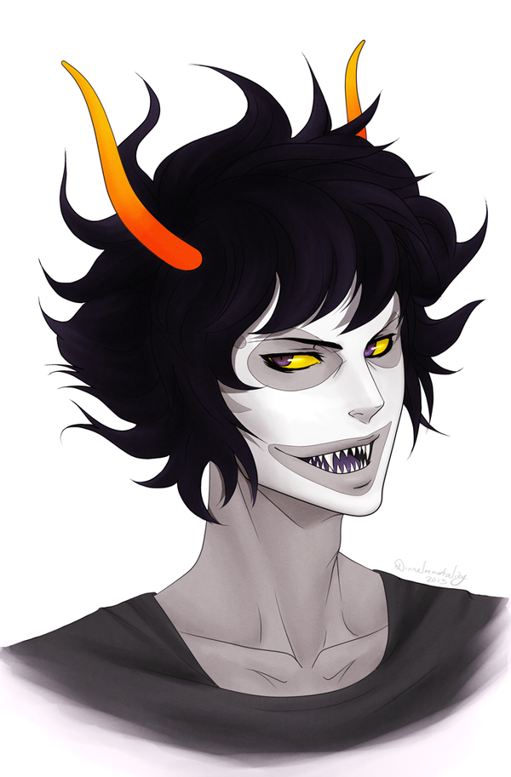
Министерство здравоохранение тульской области государственное профессиональное утверждение «Тульский областной медицинский колледж»
Одиночество
Выполнила:
Студентка
группы мсБ-9III
Корнельсон Людмила
Преподаватель:
к.м.н. Попов И.А.
Тула.2018

Slide 2
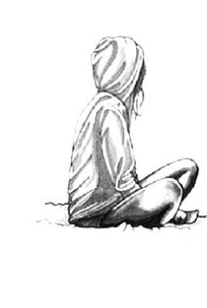
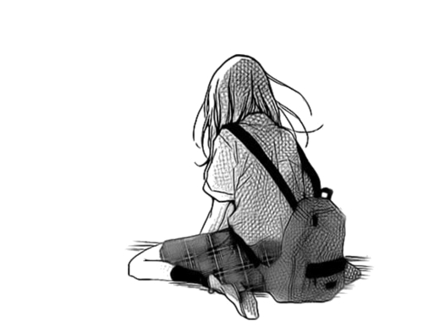
Одиночество — это внутреннее ощущение индивидуума, находящегося в состоянии разрыва социальных связей в результате реальных или выдуманных причин. Обычно этот процесс тяжело переживается человеком и может стать причиной возникновения депрессий и других психических расстройств.

Slide 3
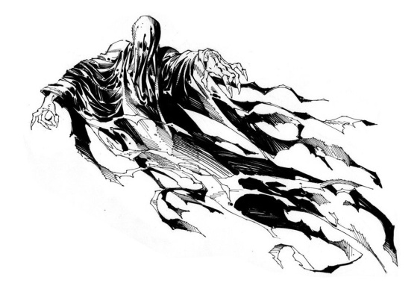
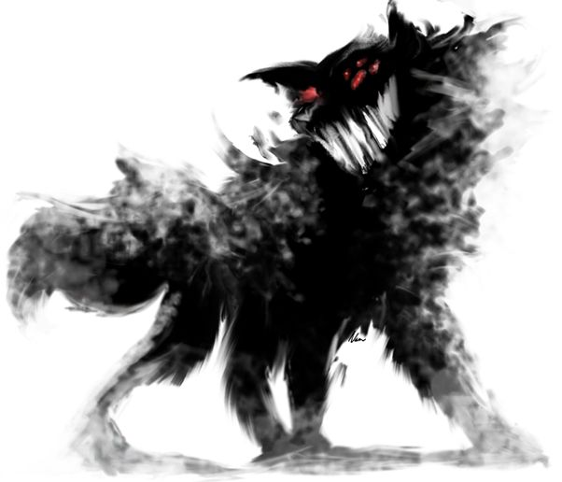
Причины одиночества:
Неспособность человека переносить уединение.
Низкая самооценка, проецируемая на окружающих: «я страшный, никчемный, меня никто не может полюбить».
Тревожность и социальные страхи: чужого мнения, насмешек, быть не таким как все.
Некоммуникабельность.
Недоверие к людям.
Постоянный неправильный выбор партнеров.

Slide 4
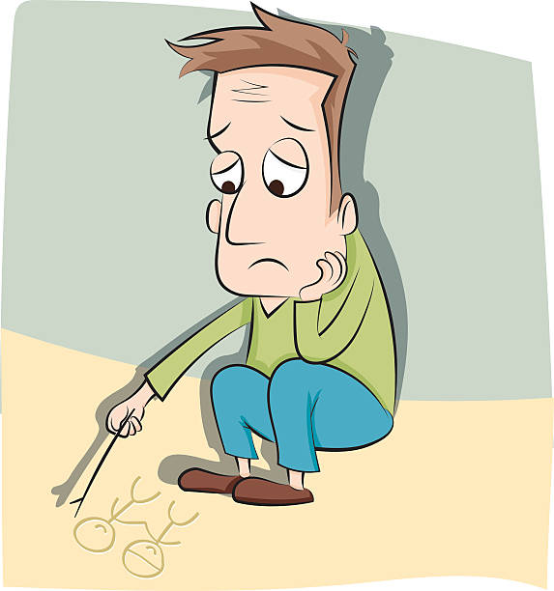
Люди относятся к одиночеству по разному :
Нацеленные на карьеру, успешные, счастливые, довольные своим статусом люди.
Неудовлетворенные своими отношениями, имеющие чувство покинутости и опустошенности.

Slide 5
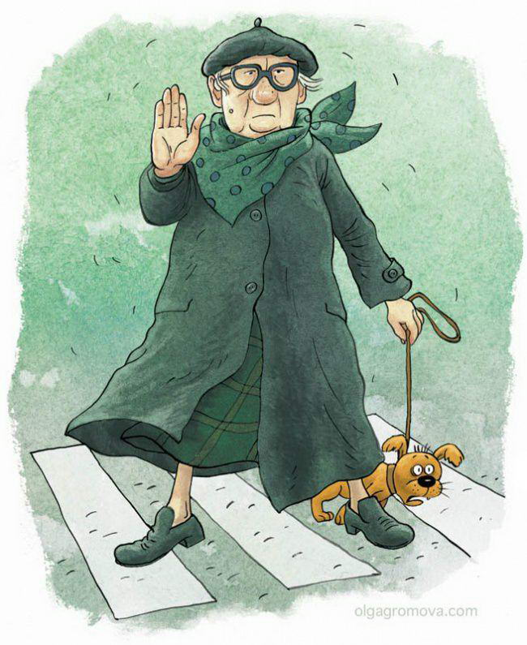
Одиночество это диагноз, или нет ?
Одни психологи утверждают, что одиночество – это плохо, очень плохо и грустно, человек ощущает свою ненужность и теряет ощущение самого себя из-за отсутствия контактов с другими людьми, он проваливается в пустоту, в которой его, как личности, нет. Это эмоциональное состояние возникает в тот момент, когда человек не получает полноценного внимания со стороны других людей, когда он не чувствует положительной эмоциональной связи с людьми или боится ее потерять.

Slide 6
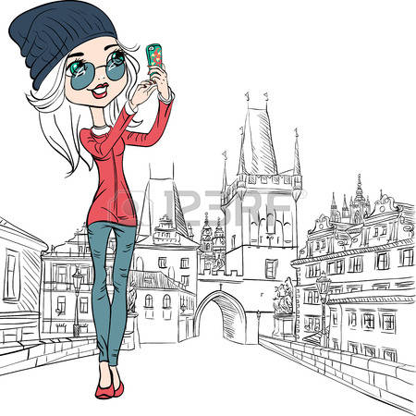
Другие психологи утверждают, что одиночество это нормально. Одинокая жизнь дает много преимуществ. В первую очередь – это возможность постоянно испытывать новые ощущения, свободно путешествовать и развлекаться, делать хорошую карьеру. Зачем менять это на спешку домой с работы и постоянные бытовые проблемы ?
Сейчас «одиночки» - это нацеленные на карьеру, успешные и счастливые люди, абсолютно не ощущающие себя социально неполноценными.

Slide 7
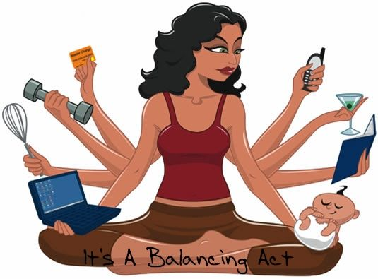
Я сама
В России стремительно растет число одиноких женщин, которые не могут найти надежного спутника жизни. Дело не столько в дефиците мужчин, сколько в потере целого ряда ценностей. Многие современные дамы разуверились в мужчинах и предпочитают выживать самостоятельно, взвалив на свои хрупкие плечи не только материальные, но и бытовые проблемы.

Slide 8
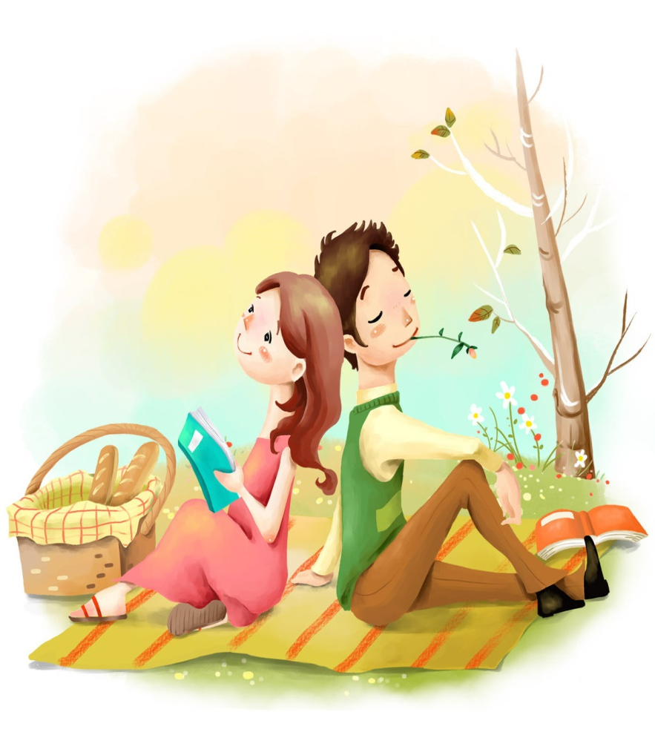
Согласно результатам недавнего опроса, проведенного Всероссийским центром изучения общественного мнения, самым ценным качеством мужчины для российских женщин является надежность: 31% опрошенных представительниц слабого пола указали эту черту как наиболее важную для них. В первую десятку самых важных мужских качеств также вошли доброта (17%), интеллект (16%), порядочность (15%), честность (14%), мужественность (13%), внимательность и уважительное отношение (12%), работоспособность (10%) и ответственность (9%).

Slide 9
Одиночество вдвоём
В партнерских отношениях многие чувствуют себя покинутыми, изолированными. Отношения ведь далеко не всегда избавляют от одиночества, наоборот — они порой вызывают его.
Мы ощущаем себя глубоко одинокими, когда хотим почувствовать душевный контакт с кем-то, но этот кто-то нам недоступен, не хочет или не может нам открыться. Это ощущение возникает в отношениях, когда один или оба партнера потеряли связь друг с другом — из-за того, что кто-то из них рассержен или ушел в себя, болен или сильно устал.

Slide 11
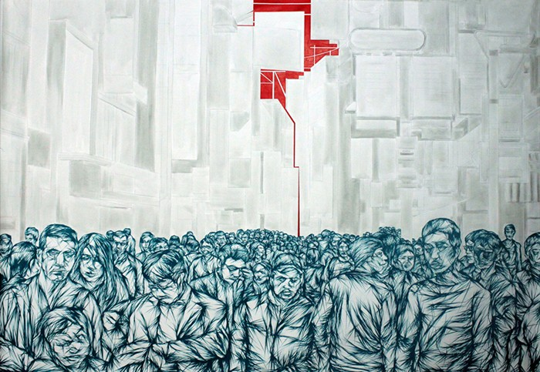
« Если кто-то один, это не значит, что тем самым он и одинок, так же как если кто-то-в толпе, это не значит, что он не одинок»
Эпиктет

Slide 12
Виртуальная реальность
По данным опроса Общероссийского народного фронта (ОНФ), 42% российских школьников признались, что чувствуют себя одинокими.
Многим школьникам сегодня не хватает общения со взрослыми для решения своих проблем, контактов с интересными и успешными людьми, уважительного отношения учителей и сверстников.

Slide 13
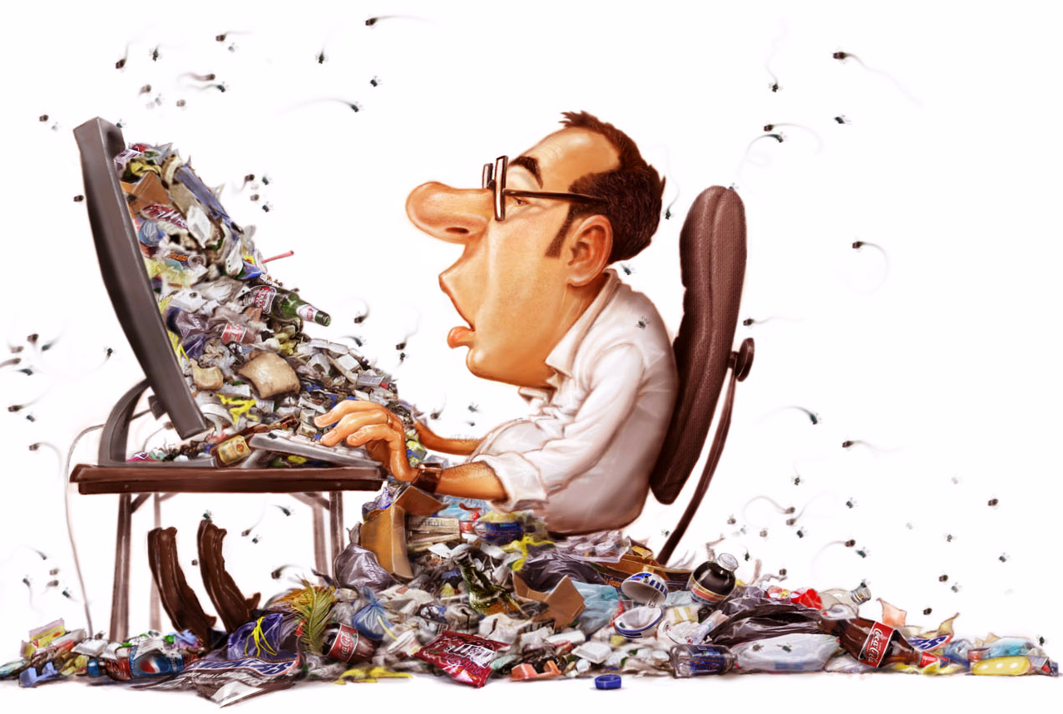
Проблемы социализации подростков, как показал опрос, выражаются и в том, что 39% школьников используют анонимный профиль в соцсетях. Для большинства из них это возможность скрыть личную информацию от посторонних (32%), общаться с ограниченным кругом людей (15%), делиться информацией, которую не одобряет ближайшее окружение (15%) и переписываться с незнакомыми людьми (10%).

Slide 14
Одиночество отрицательно влияет на здоровье

Slide 15
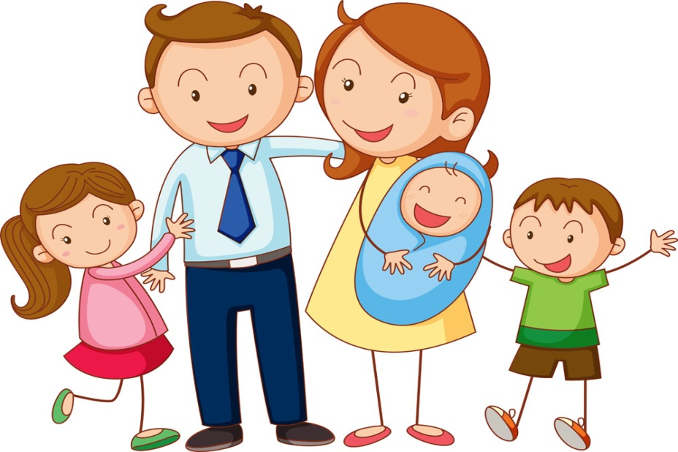
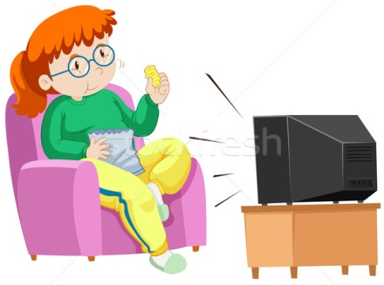
Мужчины и женщины без постоянных партнеров слишком много пьют, пропускают приемы пищи, слишком много работают и лишены эмоциональной стабильности, которой наслаждаются состоящие в браке.
Женатые пары, в отличие от одиноких людей, лучше питаются, и у них более комфортные условия дома. Дети в браке тоже находятся под воздействием стабилизирующего фактора, в то время как одинокие люди чаще идут на риск.

Slide 16
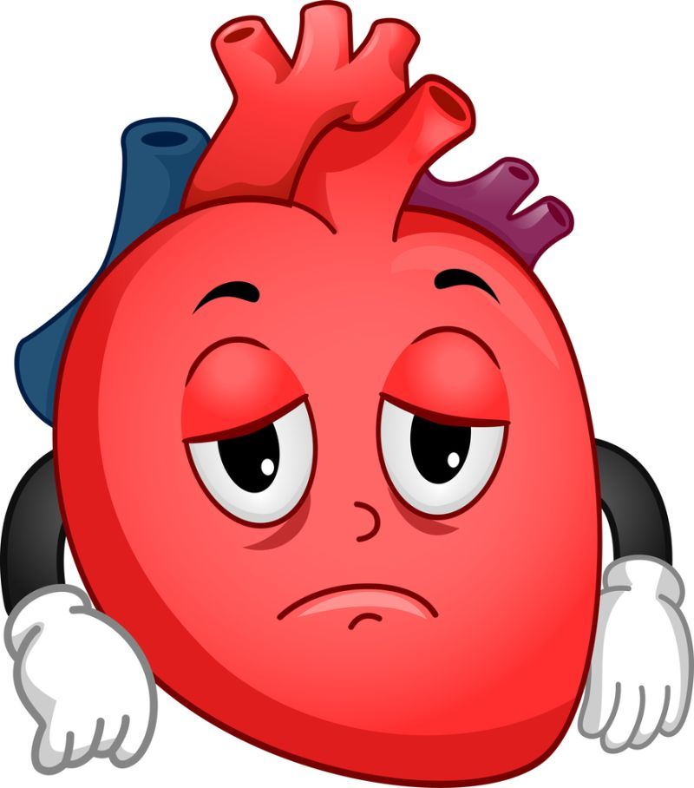
Сердечно-сосудистые заболевания

Slide 17
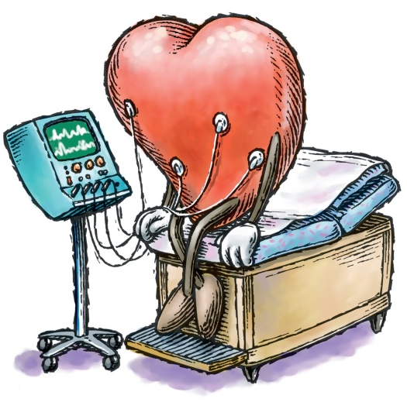
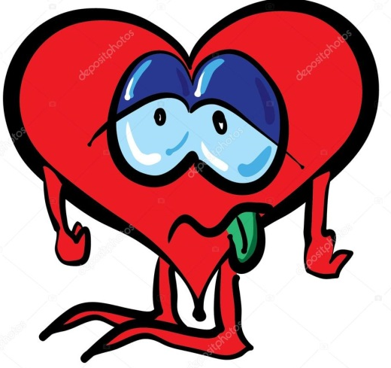
Одинокие люди в два раза чаще страдают сердечно-сосудистыми заболеваниями по сравнению с теми, кто имеет семью
В результате шестилетнего исследования было установлено, что одинокие, малообщительные женщины имеют значительно более высокую вероятность «заработать» сердечно-сосудистую дисфункцию - сердечный удар у них случается в 2,7 раза чаще.

Slide 18
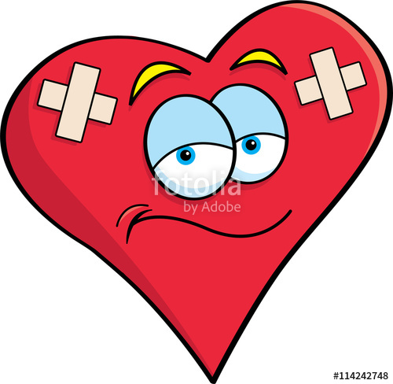
Специалисты говорят, что одиночество и самоизоляция от общества приводят не только к хронической депрессии, но и повышают уровни гормонов напряжения в крови, дестабилизируют артериальное давление и тем самым негативно сказываются на сердечном ритме и здоровье сосудов.

Slide 19
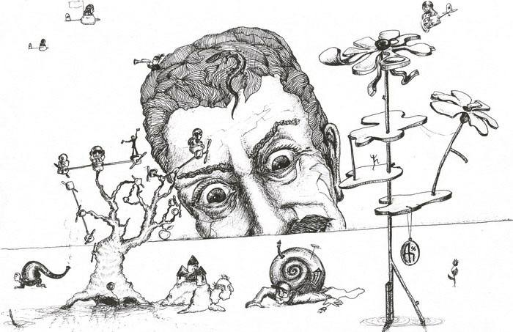
Психические расстройства

Slide 20
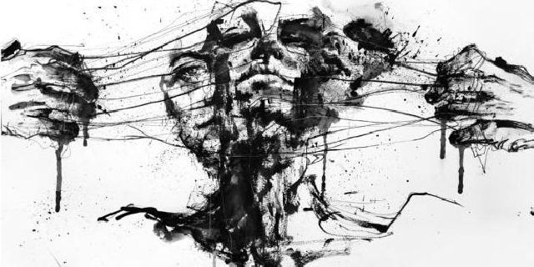
Социальная изолированность от общества может сказываться на психическом здоровье.

Slide 21
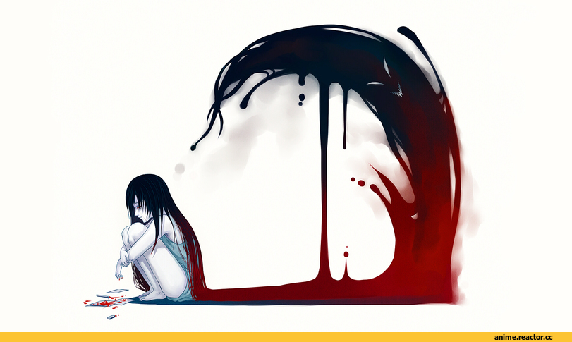
Помимо повышенного риска депрессии, чувство одиночества может вызывать беспокойство или приступы паники.

Slide 22
Сон

Slide 23
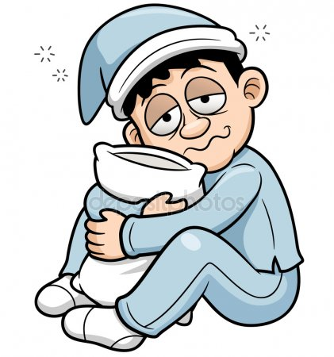
Существует тесная связь между чувством одиночества и сном. Люди, которые ощущают себя социально изолированными, сообщают о плохом качестве сна.

Slide 24
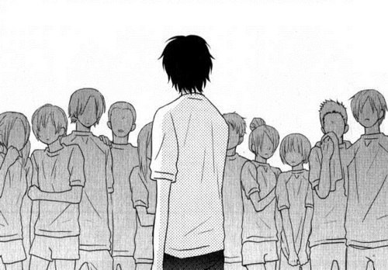
Вывод
Одиночество это состояние человека, которому, не к кому обратиться, не с кем поговорить. Но бывает и так, что человек чувствует себя одиноким и в окружении людей. Это происходит, когда его никто не понимает, когда он не чувствует ни с кем родства и близости. Тогда человек как бы находится в обществе, но реально он одинок.

Slide 25
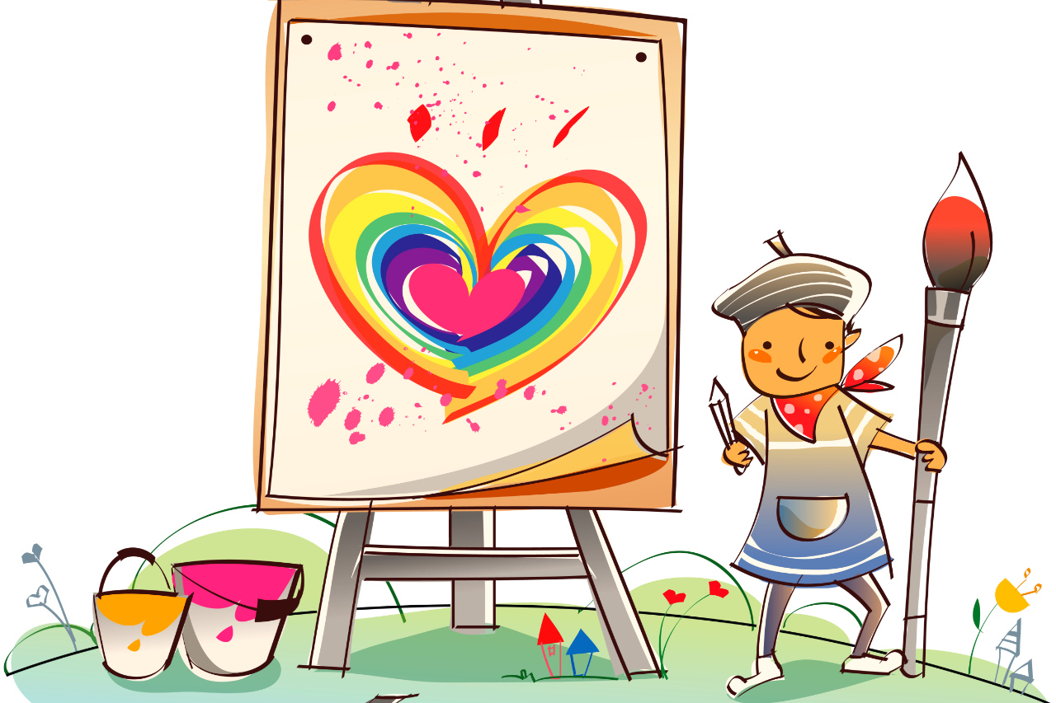
Всегда ли одиночество приносит человеку дискомфорт, грусть и тоску? Нет. Иногда он даже сам стремится побыть один, чтобы обдумать какие-то важные для него вещи, отдохнуть от людей, побыть в тишине. Одиночество полезно, когда человеку хочется разобраться в себе, послушать любимую музыку или насладиться природой. В такие моменты у талантливых людей рождаются творческие порывы, а иногда и шедевры.

Slide 26
«Вы не одиноки в своём одиночестве»
Эшли Брильянт

Slide 27
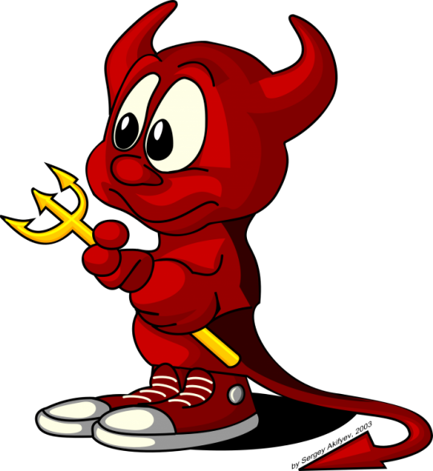
Источники
Лекции с презентациями, семинары и практические занятия . Текстовая информация по темам. (Преподаватель И.А. Попов).
https://psichel.ru/odinochestvo/
http://citaty.su/aforizmy-i-citaty-pro-odinochestvo

